Slide 1
毛泽东思想和
中国特色社会主义理论体系
概论Ⅰ

Slide 2
第三章 社会主义改造理论
第一节 从新民主主义到社会主义的转变
第二节 社会主义改造道路和历史经验
第三节 社会主义制度在中国的确立

Slide 3
第一节 从新民主主义到社会主义的转变
一、新民主主义社会是一个过渡性的社会
新中国的成立，标志着我国新民主主义革命阶段的基本结束和社会主义革命阶段的开始。从中华人民共和国成立到社会主义改造基本完成，是我国从新民主主义到社会主义过渡的时期。这一时期，我国社会的性质是新民主主义社会。

Slide 4
新民主主义社会不是一个独立的社会形态,而是由新民主主义到社会主义转变的过渡性的社会形态。

Slide 5
随着土地改革的基本完成，资本主义和社会主义两条道路、资产阶级和工人阶级两个阶级的矛盾成为主要矛盾。

Slide 6
在新民主主义社会中，存在着五种经济成分，即：社会主义性质的国营经济、半社会主义性质的合作社经济、农民和手工业者的个体经济、私人资本主义经济和国家资本主义经济。

Slide 7
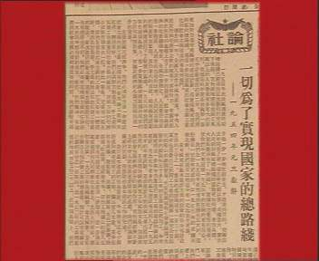
“从中华人民共和国成立，到社会主义改造基本完成，这是一个过渡时期。党在这个过渡时期的总路线和总任务，是要在一个相当长的时期内，逐步实现国家的社会主义工业化，并逐步实现国家对农业、手工业和资本主义工商业的社会主义改造。”

Slide 8
这条总路线的主要内容被概括为“一化三改”。“一化”即社会主义工业化；“三改”即对个体农业、手工业和对资本主义工商业的社会主义改造。 “一化”是“主体”，“三改”是“两翼”，两者相互促进，相辅相成。这是一条社会主义建设和社会主义改造同时并举的路线，体现了社会主义工业化和社会主义改造的紧密结合，体现了解放生产力与发展生产力、变革生产关系与发展生产力的有机统一。

Slide 9
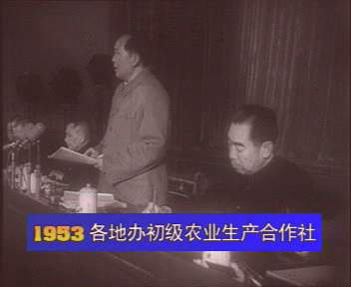
党提出过渡时期的总路线，充分考虑了具有实现的可能性。
我国已经有了相对强大和迅速发展的社会主义国营经济。
土地改革完成后，为发展生产、抵御自然灾害，广大农民具有走互助合作道路的要求。

Slide 10
新中国成立初期，党和国家在合理调整工商业的过程中，出现了加工订货、经销代销、统购包销、公私合营等一系列从低级到高级的国家资本主义形式。
当时的国际形势也有利于中国向社会主义过渡。

Slide 11
第二节 社会主义改造道路和历史经验
一、适合中国特点的社会主义改造道路
1、农业、手工业的社会主义改造
积极引导农民组织起来，走互助合作道路。土地改革完成后，我国广大农民从封建剥削制度下解放出来，农业生产积极性大大提高。
遵循自愿互利、典型示范和国家帮助的原则，以互助合作的优越性吸引农民走互助合作道路。

Slide 12
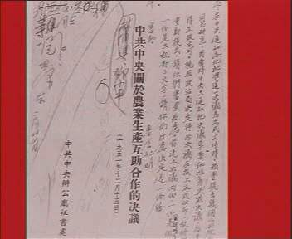
正确分析农村的阶级和阶层状况，制定正确的阶级政策。
坚持积极领导、稳步前进的方针，采取循序渐进的步骤。
农业的社会主义改造..flv

Slide 13
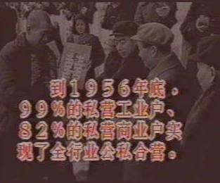
2.资本主义工商业的社会主义改造
用和平赎买的方法改造资本主义工商业。
采取从低级到高级的国家资本主义的过渡形式。
把资本主义工商业者改造成为自食其力的社会主义劳动者。
资本主义工商业社会主义改造.flv

Slide 14
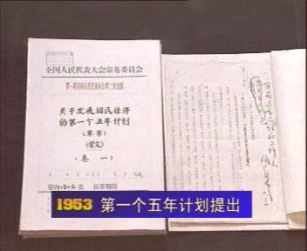
二、社会主义改造的历史经验
坚持社会主义工业化建设与社会主义改造同时并举，这是党在过渡时期总路线的明确要求。
采取积极引导、逐步过渡的方式。
用和平方法进行改造。

Slide 15
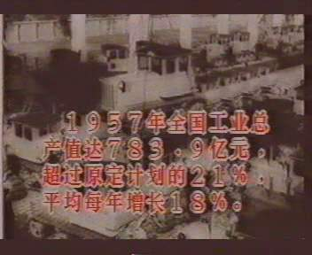
第三节 社会主义制度在中国的确立
一、社会主义基本制度的初步确立
1956年底我国社会主义改造的基本完成，标志着中国历史上长达数千年的阶级剥削制度的结束，实现了由新民主主义向社会主义的转变，社会主义基本制度在我国初步确立。我国的社会主义初级阶段，就是从这时开始的。
社会主义改造
胜利大联欢.flv

Slide 16
社会主义改造的基本完成，使我国社会经济结构发生了根本变化，社会主义经济成分已占绝对优势，社会主义公有制已成为我国社会的经济基础。
社会主义改造和社会主义工业化同时并举，发展国民经济第一个五年计划的执行和提前完成，使社会生产力的发展达到一定的程度。

Slide 17
在社会主义经济基础基本建立的同时，我国的政治领域也发生了重大变化，确立了中国共产党领导的人民民主专政的社会主义政治制度。

Slide 18
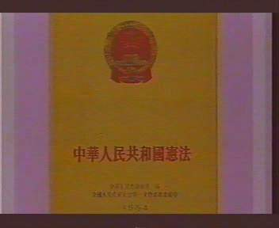
伴随着社会经济制度和社会经济结构的根本变化，我国社会的阶级关系也发生了根本的变化。
在社会阶级关系发生变化的同时，我国社会的主要矛盾也发生了变化。

Slide 19
二、确立社会主义基本制度的重大意义
社会主义制度的确立是中国历史上最深刻最伟大的社会变革，也是20世纪中国又一次划时代的历史巨变。社会主义制度的确立，为中国现代化的建设创造了制度条件，使广大劳动人民真正成为国家的主人和社会生产资料的主人，使占世界人口四分之一的东方大国进入了社会主义社会，这是世界社会主义运动史上又一个历史性的伟大胜利。

